Slide 1
מערכת שידורים לאומית

Slide 2

מערכת שידורים לאומית
המזכירות הפדגוגית
אגף שפות
הפיקוח על הוראת העברית
מפמ"ר עברית: תומר בוזמן
ייעוץ דידקטי ואקדמי: ד"ר עליזה עמיר
פיתוח: יעל גז, ד"ר עליזה עמיר, חגית אהרוני

Slide 3
עברית לכיתות חטיבת הביניים
מורה: יעל גֵז
Notes:
הצגה אישית

Slide 4





Notes:
בואו נתבונן בשקופית הבאה :
להוסיף הנפשות
לעבור על כל אחת מהתמונות עם תאורת המצגת ולהגדיר
חפש את החברים שלך – סטיקר אימוץ בעלי חיים
תגית – סחורה ישראלית תוצאת ישראלית.
צילום אותנטי במרחב ציבורי – צילום של חברה – לא צילום חופשי שלנו סימון לחניית נכים עם כיתוב "לא נכה – אל תחנה !"
האם הייתם קוראים להם טקסט? האם אתם מזהים את התמונות הללו כטקסט

Slide 5
הטקסט הזעיר
Notes:
היום נלמד איך אנחנו מבינים טקסט זעיר
ננסה לעמוד על מאחורי הקלעים של הטקסט הזעיר
מטרה
אמצעים

Slide 6
טקסטים זעירים
סיסמאות, פתגמים, שלטים, כותרות, דבקיות )סטיקרים( היגדים על מתנות קטנות, פרסומות, סמלילים )לוגו ,(פידים, כרזות ועוד...
המעבירים מסר כלשהו.
Notes:
טקסט זעיר הוא טקסט קצרצר כמו..... סיסמאות פתגמים מכיוון שהוא קצר נתקלים בו בחיי היום יום.
והמטרה שלהם להעביר מסרים מסויימים.
הקשר
הם תחת תת-קטגוריה של סוגות
זעיר – קשור לדחיסות / קשור לכיווץ המידע לאורך

Slide 7
מטרות השיעור
להכיר סוגים שונים של טקסטים זעירים
לנתח טקסטים זעירים.
Notes:
נציג סוגים שונים וננתח

Slide 8
טקסט זעיר
מוען
נמען
הקשר
מטרה
ערוץ
לשון

Slide 9
טקסט זעיר
מוען
נמען
הקשר
מטרה
ערוץ
לשון

Slide 10

מוען - נמען
Notes:
מוען - מי עומד מאחורי הטקסט הזה..... מי רצה לפרסם את זה.. בעלי האינטרסים לפרסום
הנמען - קהל היעד - הקהל אליו תוכן הטקסט הזעיר מופנה
בואו נתבונן בשקופית וננתח את הדוגמאות:
עתיד ירוק יותר
לא משאירים ילד ברכב – משרד התחבורה והבטיחות בדרכים, רלב"ד, עיריית ראשל"צ
לא נכה – אל תחנה – עמותת נגישות ישראל נגישות ישראל

Slide 11



מוען – נמען
Notes:
בואו נתבונן בדוגמה הבאה:
1. במקרה הזה – כרזה שאין בה אזכור למוען- אין התייחסות / שם / שם של ארגון/ לוגו כלשהו שאפשר להבין ממנו מי פרסם או ייצר את הטקסט הדבר ישפיע על ההבנה הכוללת.
זיהוי המוען יכול לשנות את הבנת התוכן / להדגיש או להבליט חלק מהתוכן שללא ההבנה של הקורא מיהו המוען הבנת החלק הזה בתוכן לא הייתה מתקיימת.
ראו את הכרזה הזו – לוקחים אחריות על המילים... מרכז רבין מטעין את זה במשמעות נוספת.
ללא הכיתוב למטה המעיד מי המוען - יכולנו לחשוב שזו עוד כרזה שעיקרה "חיים ומוות ביד הלשון " – הפעלת שיקול דעת ובחירה של מילים לפני שמדברים.
ברגע שהכיתוב של מרכז יצחק רבין מופיע כי שאחראי על הכרזה ועל הפצתה – ההבנה וההכרה של הציבור הישראלי בגוף / במוסד הזה – מרכז רבין
הנמען – הוא כללי – ציבורי אין קבוצה מיוחדת.

Slide 12
טקסט זעיר
מוען
נמען
הקשר
מטרה
ערוץ
לשון
Notes:
השקופית הקודמת תעזור לי / תוביל אותי לעניין ההקשר.

Slide 13
מוך ויקיפדיה : שכחת ילד ברכב
מתחילת 2008 ועד אמצע 2013 נרשמו 205 מקרים של השארת ילדים ברכב בישראל, שבהם נספו 12 ילדים.
בעקבות ריבוי המקרים, פותחו אפליקציות וטכנולוגיות, שמטרתן למנוע שכחת ילדים ברכב.^{[6}
באמצע 2012 הוגש למשרד התחבורה בישראל, דו"ח על שכחת ילדים במכונית, שממליץ לפתוח במסע הסברה נרחב בנושא ולקדם תקינה של פתרונות אלקטרוניים למניעת שכחת הילדים.
Notes:
בואו ננסה לנתח את הטקסט הזעיר שכאן על פי תבחין נוסף – על פי ההקשר.
מהו הקשר? כל הסיטואציה שגרמה לבעלי האינטרסים להוציא את התוכן החוצה / את המסר. מה הוביל את המוען לכתוב ... סיפור או מקרה/ תופעה / מחשבה.
ראינו כבר קודם את המוען וזיהינו את הנמען . נמען – ציבור הנהגים

Slide 14
מעכשיו: תו "מיוצר בישראל" –
גם על פירות וירקות מקומיים
הצמדת התו היא וולונטרית ונתונה לשיקול-דעתו של החקלאי, ובמשרד החקלאות מקווים שבכך תגדל המודעות הצרכנית לנושא, ושהתו ירומם את גאוותם של המגדלים מיכל רז-חיימוביץ'26.04.2017
mailto:https://www.globes.co.il/news/article.aspx?did=1001186309
Notes:
מה לדעתכם ההקשר בטקסט הזעיר של התווית שבשקופית?
מה הרקע - מה המידע שאתם כבר יודעים על ההקשר התווית ?
מדובר בתווית ישראלית שמסמנת מוצרים חקלאיים מיוצרים בישראל - שיוך של המוצר לתוצרת ישראל .
ההקשר הוא רחב - יותר ויותר יבוא מחו"ל / רוצים ליצור תחרות ולהעלות מחדש את הצרכן הישראלי לקנות תוצרת הארץ .

Slide 15
משערים מה ההקשר
Notes:
ומה תאמרו על הדוגמה הזו - בואו ננסה לשער את ההקשר
יש כאן כתובת כניסה לאתר שהוא מאגר הארצי לאימוץ כלבים.
המוען איננו ידוע והנמען – אנחנו משערים מופנה לכל מי שרוצה לאמץ כלבים.
בעלי חיים שננטשים- צער בעלי חיים.
הקשר רחב – הרבה מאוד בע"ח / כלבים שזקוקים לבית.

Slide 16
סיכום ביניים
הכרנו דוגמאות לטקסט זעיר
ניתחנו על פי שלושה מרכיבים: מוען-נמען והקשר
Notes:
הקשר קרוב הקשר רחחוק
הקשר צר – רחב
ידע עולם משותף כדי להבין סיטואציות
מוען – ידע עול

Slide 17
טקסט זעיר
מוען
נמען
הקשר
מטרה
ערוץ
לשון
Notes:
השקופית הקודמת תעזור לי / תוביל אותי לעניין ההקשר.

Slide 18
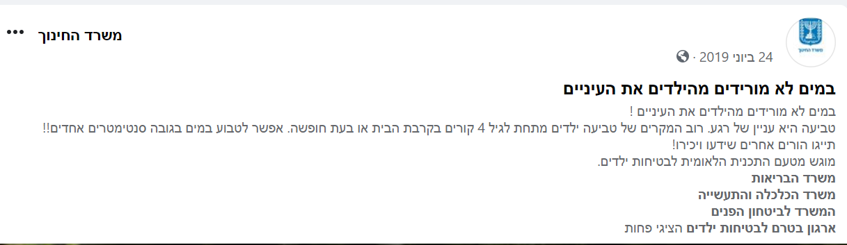
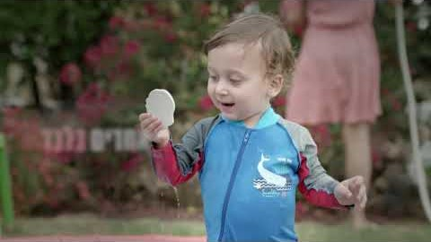
Notes:
בואו נצפה בסרטון הקצר.
מוען – שיתוף פעולה בין כמה משרדי ממשלה
נמען – ציבור ההורים
הקשר – עליה במקרי טביעה והתנהגות לא אחראית בסביבת מים
בואו ננסה לבחון את מרכיב המטרה בטקסט הזעיר הזה / סלוגן – במים לא מורידים מהילדים את העיניים !
המטרה – חזקה וברורה – להזהיר אולי גם קצת להפחיד מפני חוסר אחריות / להראות את הסכנה הגדולה להיות אחראי בקרבה למים /בסביבת מים עם ילדים קטנים ובכלל..

Slide 19
מטרות
לבקר
להגביר מודעות
לשנות התנהגות
להזהיר
להזכיר
לדווח
Notes:
סיכום קצר
זיהינו בטקסטים הזעירים שהוצגו את המוען את הנמען ואת ההקשר וכעת אנחנו מנסים להבין את המטרה – לשם מה נכתב הטקסט ?
חניית נכים – לבקר את מי שנוהג לחנות בחניית נכים – לשלול את התופעה.
להגביר מודעות – השגחה מוגברת על ילדים בסביבת מים , בדיקה של הרכב לפני עזיבה – לא משאירים ילד ברכב !
לתזכר – לוקחים אחריות על המילים

Slide 20
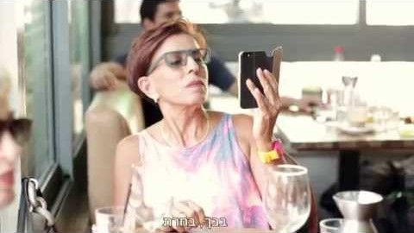


Notes:
תוך כדי צפייה – תחשבו מה מטרת הסרטון ?
לצין את המוען/ נמען / הקשר
מה עומד מאחורי זה...
להעלות את המודעות של הציבור לגבי התו החברתי - הקהל הוא כלי חשוב למרות שהוא לא המשלם ולא בעל העסק – צריך להיות לו אכפת – ערכית וחברתית.
יש כאן רצון לשינוי בהתנהגות בעלי העסקים ובהתייחסות שווה.
לא כולם עדיין מגוייסים ומקפידים על נגישות ועל זכויות עובדים.
דוגמה טובה על העברת ביקורת בצורה לא מתלהמת ומלחמתית.

Slide 21
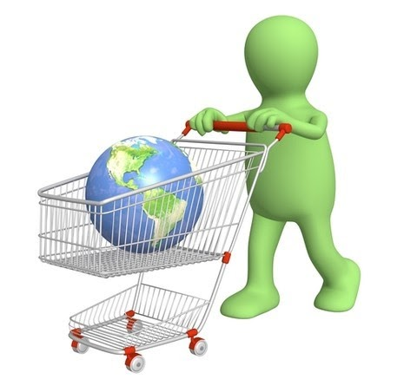

מטרה
Notes:
עוד התבוננות אחת לפני ההפסקה:
לתאר במילים את מה שרואים
אין כאן מוען מפורש , ואנחנו צריכים להפיק את זה באופן עצמאי-
המוען – לא ידוע, אך ניתן להסיק שיש מאחורי הקלעים גוף כלשהו
שמגוייס לפעילות בעד הסביבה , ושינוי בהרגלי הצרכנות של בני האדם.
לגבי הנמען – הנושא הוא רווח, חובק עולם ומכאן שהוא מופנה לכלל
האנשים.
מבחינת ההקשר: תחום / נושא קבוע – איכות הסביבה/ צרכנות – מערכת
היחסים בין האדם לסביבה.
מה המטרה:
להעלות למודעות שוב ושוב ולומר ההניווט של העגלה מצוי בידינו בידי כל
אדם.
להזהיר מפני הניצול הסביבה / הצרכנות לא מושכלת של האדם והתוצאות.

Slide 22
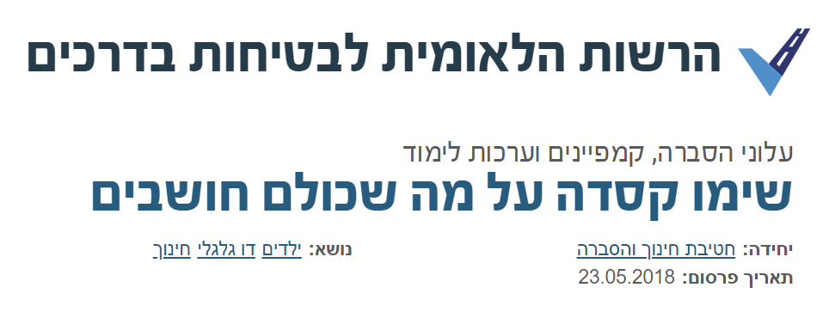
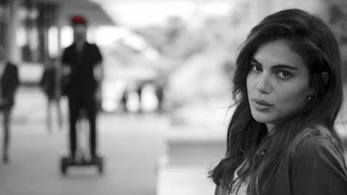
תרגול לזמן הפסקה
צפו בסרטון ובמידע הקצר העוזר להבין את ההקשר. .
נתחו את המרכיבים שנלמדו עד כה : הקשר; מוען – נמען; מטרה
https://www.gov.il/he/Departments/publications/reports/campaign_2018_helmets

Slide 23
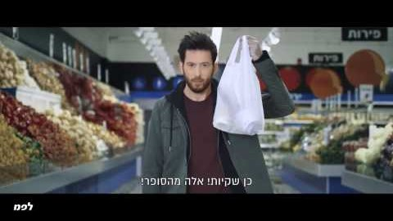
תרגול לזמן ההפסקה
צפו בסרטון ונתחו את המרכיבים שנלמדו עד כה:
הקשר, מוען – נמען, מטרה.
Notes:
מוען – אגודה לאיכות הסביבה
נמען
תרגיל פני יציאה להפסקה

Slide 24
הפסקה

Slide 25
תרגול לזמן ההפסקה
צפו בסרטון ונתחו את המרכיבים שנלמדו עד כה:
הקשר, מוען – נמען, מטרה

Slide 26
טקסט זעיר
מוען
נמען
הקשר
מטרה
ערוץ
לשון

Slide 27
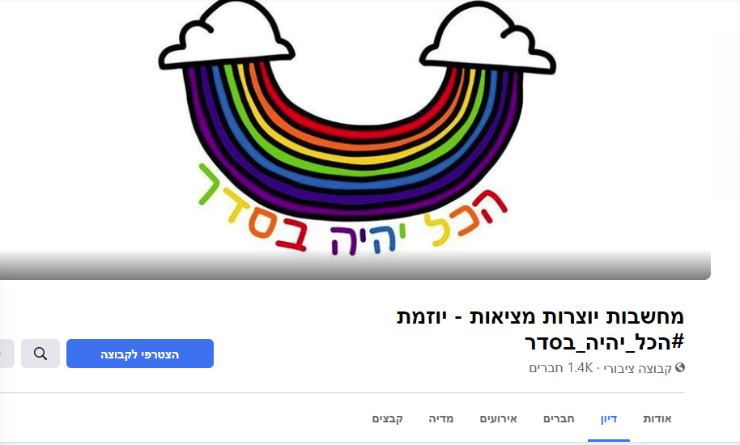
ערוצי התקשורת
Notes:
ערוצי התקשורת :
הדרך בה בחר המוען לפרסם – מהי הבמה שהוא בחר ?
ערוץ כתוב / דבור
ערוץ מקוון - מרשתת-מדיה חברתית וכד' / לא מקוון – סטיקר, שלט חוצות, כיתוב על מתנה וכד'.
אפשר לחלק את מרכיב הערוץ לתת-קטגוריות נוספות, אבל אנחנו נסתפק בהבחנה הזו בין כתוב/ דבור מקוון ולא מקוון.

Slide 28
ערוצי תקשורת
ערוץ תקשורת
דבור
ערוץ תקשורת
כתוב
הדרכים שבהן בוחר המוען לפרסם
מקוון/לא מקוון
Notes:
לקחת ממקור אקדמי

Slide 29
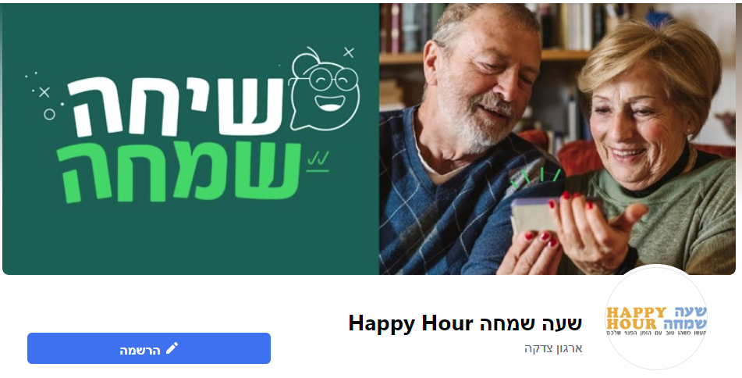

Notes:
מה יש לנו בטקסט הזעיר כאן :
מגפת הקורונה הביאה אותנו להתנסויות חדשות, והעלתה בבת אחת צרכים מיוחדים.
המיזם שלפניכם- עלה לאוויר לטובת אוכלוסיית הגיל השלישי והצורך לעזור להם להתגבר על
כשל טכנולוגי ויצירת קשר קלה ונוחה יותר עם המשפחה בימים של בידוד.
למיזם הזה חברה חב' פייסבוק ישראל לארגון דור לדור וליוזמים.
הפרסום – ערוץ כתוב ומגיע אלינו באופן מקוון
כשבהמשכו – השיחה היא כבר ערוץ דבור לא מקוון כמובן.

Slide 30

Notes:
ערוץ – כתוב מקוון
זה העסק של כולנו – עמוד ייעודי
לתת גב (מתבקש) לעסקים קטנים (שנבלעים) שלא עומדים בלהחזיק את העסק בימים הללו.
יש כאן רעיון של חוסן – לשרוד תקופה ארוכה ולרתום את המשקיעים הגדולים שיאמצו עסק קטן ליום חשיפה.
לעודד לקנות.
מאות עסקים גדולים קטנים השתתפו בפרויקט.
גם לשכנע וגם להביע ביקורת..

Slide 31
טקסט זעיר
מוען
נמען
הקשר
מטרה
ערוץ
לשון
Notes:
לשון – ניתוח המלל
איך הלשון משרתת אל כלל המרכיבים שציינו לאורך המפגש
מה המאפיין הלשוני הבולט באותו טקסט זעיר
בחירת מילה / פיסוק / חריזה וכד'. / שבירת צירופים

Slide 32

Notes:
כיצד הלשון משלימה לנו את ההבנה של ה"טקסט הזעיר" / מסייעת לנו להבין את התמונה
המלאה
אני משערת שכל אחד מכם שמע כבר את האמרה הכל כך נפוצה הזו...
סימני פיסוק – גם סימן שאלה וגם סימן קריאה
בחירת המילים - המילה הכל - האם באמת הכלללל / הגזמה תמיד...
טענה כשאלה– אל תדחו לרגע האחרון / כולנו דוחים לרגע האחרון.
יש כאן שכנוע לדרך חיים טובה יותר, לשינוי בדרך חיים.

Slide 33
Notes:
צורת הפועל – הכללית בזמן הווה
אין פה פנייה מפורשת – יש היגד כללי הפונה לכלל הנהגים
האמצעי הלשוני לכך הוא ללא ציון פניה מפורשת של גוף אתם אנחנו וכד'
שימוש כפול במילת שלילה שמדגישה את המסר
לא מרוכך - אמירה חד משמעית
חריזה
סימן קריאה

Slide 34



אמצעים לשוניים
https://www.haaretz.co.il/food/food-news/.premium-1.5975983
Notes:
האם הצירוף רובין פוד מהדהד לכם מצירוף אחר – מוכר לכם... מספר או מסרטי וולט דיסני?
דמות מצויירת של רובין הוד – שמזוהה כל כך עם צדק למען האנשים – למען הנזקקים
צירוף כבול – רובין הוד ששברו לרובין פוד
אז מה עומד מאחורי הלוגו הזה ?
בית האוכל החברתי הראשון בישראל! מבוסס על עודפי מזון - ומוכן על ידי שף וצוות מתנדבים.
התשלום - לפי רצונכם! בואו לאכול. נמצא בחיפה.
להוסיף את הכתבה
חייבים הקשר
לפעמים חייבים שיתנו לנו את ההקשר
מסקנה – כדי להבין טוב טקסט זעיר צריך הקשר לפעמים יש לנו אותו לפעמים צריך אותו ...
כמה פעמים אמרתי לך..
מייד אין ישראל

Slide 35
לקראת סיום

Slide 36


Slide 37
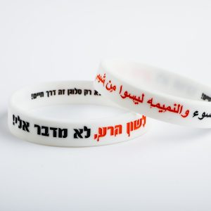
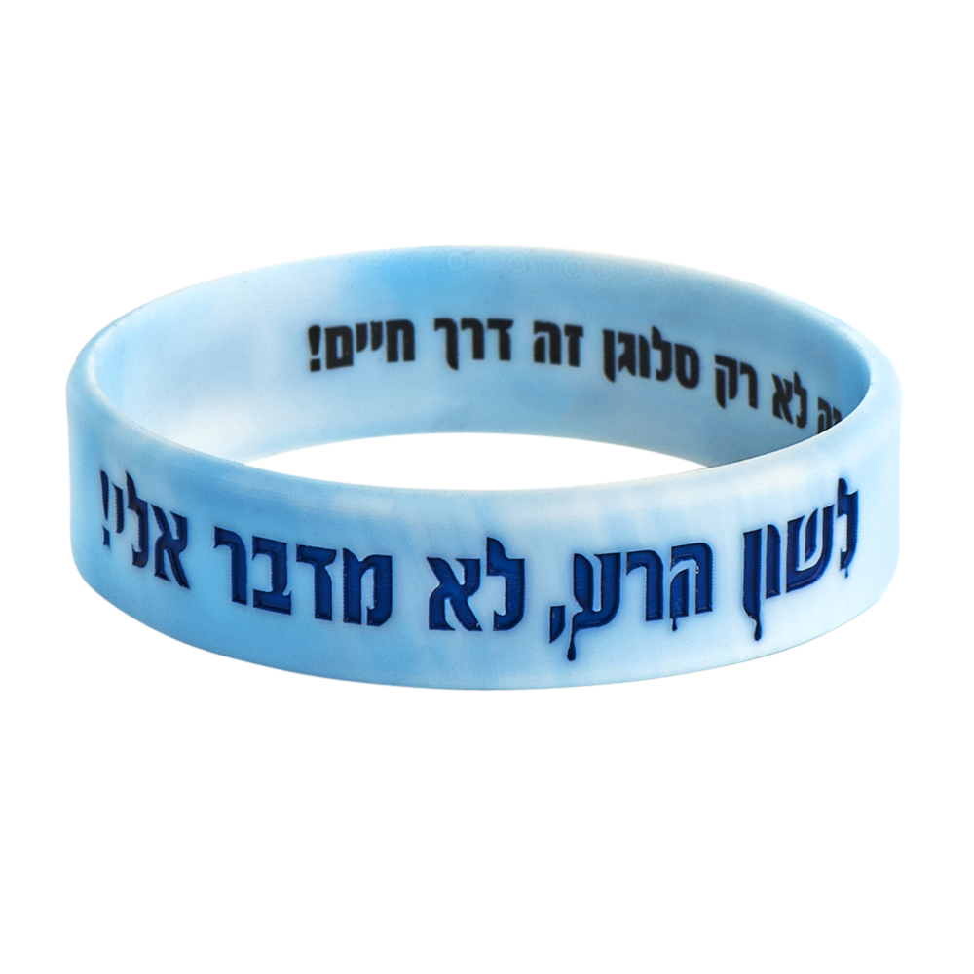

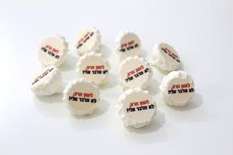
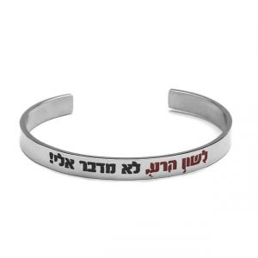
גלגולו של סלוגן
Notes:
בואו נדמיין מצב שבו מגיע תלמיד חדש לכיתה/לשכבה ואחד החברים לכיתה/ שכבה מתחיל
לרכל ולהפיץ דברים על אותו תלמיד. ההפצה יכולה להיות גם דרך הרשתות החברתיות. יוצרים
סביב אותו תלמיד שיח שלילי ופרשנות פוגענית.
שיימינג זה אחת התוצאות – נגזרות של לשון הרע.

Slide 38
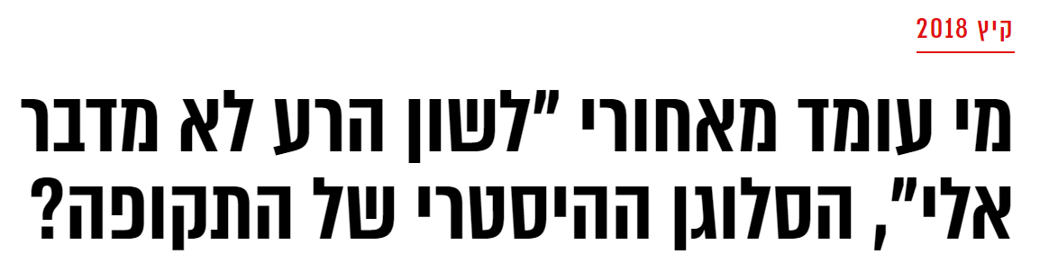
מתוך: מגזין טטים אאווט
מתוך סקרנות.... , פנינו לאתר בניסיון לברר מי עומד מאחורי המיזם המדהים הזה. הגילוי הפתיע ..... מדובר בדוד הלפרין, ... מאופטיקה הלפרין. אתם בטח זוכרים את אחיו הגדול יעקב מהפרסומת עם המשפט האלמותי "זה מוצר צריכה בסיסי!!!". ....
את הלפרין לא היה פשוט להשיג, אך ברגע שהשגנו, הוא סירב להתייחס למיזם הנפלא שלו באקט של לקיחת קרדיט, וכל שהצלחנו לחלץ ממנו היה "עלי אני ממש מעדיף שלא תכתבי אבל על לשון הרע אני מאוד אשמח..... .
.....הלפרין הסכים לספר לנו שהכל התחיל "בעקבות מקרה שנחשפתי אליו לפני 11 וחצי שנים, בו שני אנשים רבו בגלל לשון הרע. במקום לצקצק בלשון ולעבור הלאה החלטתי לעשות מעשה וחשבתי על סלוגן שיחבר את האנשים ויגרום להם לא לדבר רע, אלא טוב. ככה זה נולד. .......".

Slide 39
מִי שמְדַבֵּר אִתְּךָ לָשון הָרַע יְדַבֵּר עָלֶיךָ לָשון הָרַע
אקדמיה ללשון עברית - לשון הרע

Slide 40
תודה שהייתם איתי יעל -☺

Slide 41

שימוש ביצירות מוגנות בזכויות יוצרים ואיתור בעלי זכויות
השימוש ביצירות במהלך שידור זה נעשה לפי סעיף 27א לחוק זכות יוצרים, תשס"ח-2007. אם הינך בעל הזכויות באחת היצירות, באפשרותך לבקש מאיתנו לחדול מהשימוש ביצירה, זאת באמצעות פנייה לדוא"ל rights@education.gov.il

